Slide 1
컴퓨터구조 2장 2-1, 2-2, 2-3
순천향대학교 컴퓨터공학과
20184102 신주용

Slide 2
2장 2-1
앞의 show_bytes 코드를 참조하여 아래와 같이 데이터들의 바이트 표시 C 프로그램을 작성, 컴파일, 실행
임의의 정수, 실수(flaot, double), 문자열, 포인터 등의 데이터 객체 값에 대한 바이트를 표시
64비트, 32비트 머신 버전에 대해 각각 실행
64비트 머신에서 gcc 컴파일 시 ‘–m32’ 옵션을 지정

Slide 3
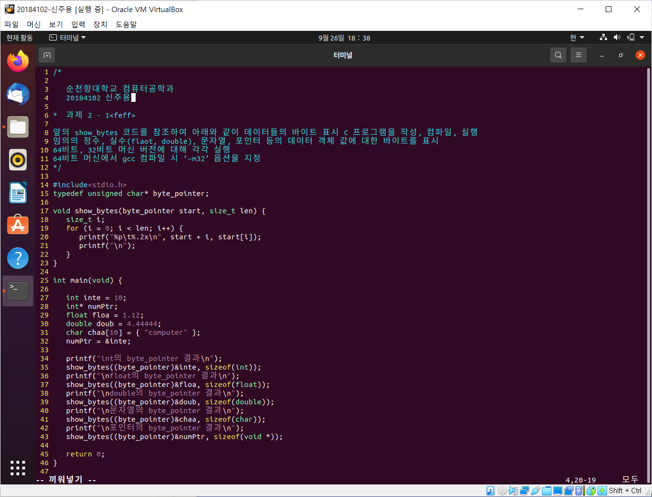
2장 2-1
코드
show_byte 함수를 참고해
int, 포인터, float, double, char의
바이트를 출력해주는 코드입니다.

Slide 4
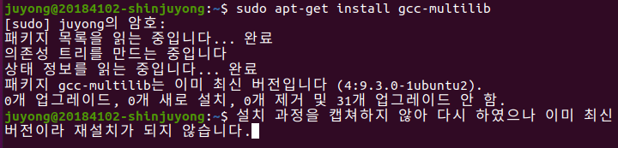
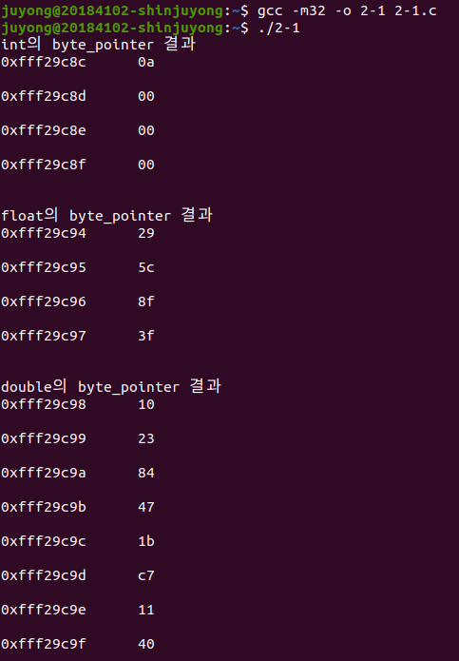
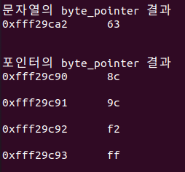
2장 2-1
32비트로 컴파일
32비트 컴파일을 위해 multilib을 설치했으나,
설치 과정을 캡쳐하지 못해
최신 버전이 확인된 사진으로 대체하였습니다.
이후 -m32옵션을 사용하여 32비트로 컴파일 후
해당 파일을 실행했을 때
문자열은 1바이트
Int와 float, 포인터는 4바이트
Double은 8바이트인 것을 알 수 있습니다.

Slide 5
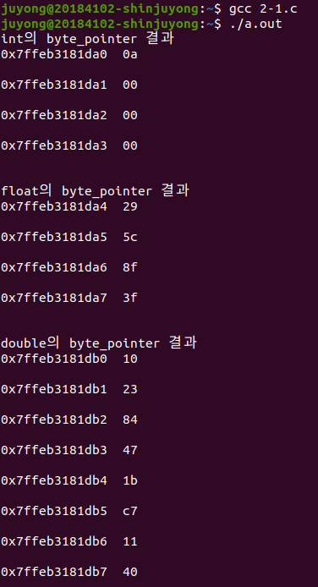
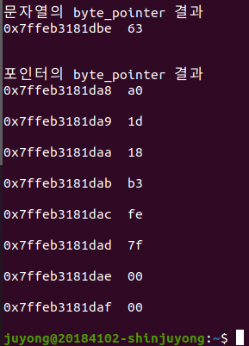
2장 2-1
64비트로 컴파일
해당 머신은 64비트이므로
64비트 컴파일은 따로 명령어를 지정해주지 않아도 됩니다.
컴파일 결과 int, float, double, 문자열은 32비트와 동일했으나
포인터는 8바이트인것으로 나옵니다.
포인터의 크기에 차이가 나는 이유는
메모리 접근을 위한 주소의 크기가
각각 32, 64비트(4바이트, 8바이트)이기 때문입니다.

Slide 6
2장 2-2
x의 최하위(least significant) 바이트와 y의 나머지 바이트들로 이루어진 워드를 만드는 C 수식을 작성하고 아래의 값에 대해 실행
오퍼랜드 x=0x89ABCDEF, y=0x76543210=> 0x765432EF
위의 수식을 두 개의 오퍼랜드를 인수로 받는 함수로 작성하고, 임의의 10개의 값들의 오퍼랜드 쌍을 인수로 전달하고 결과를 출력하도록 수정

Slide 7
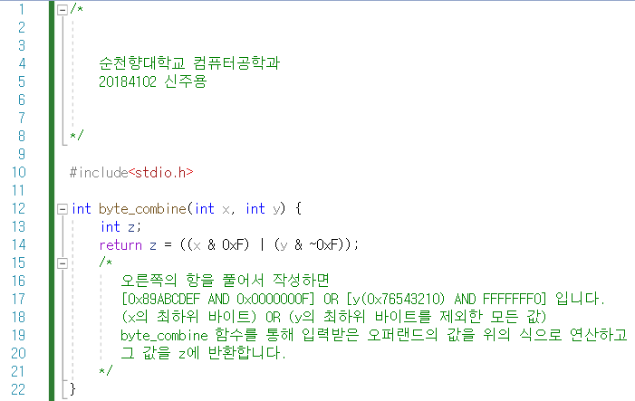
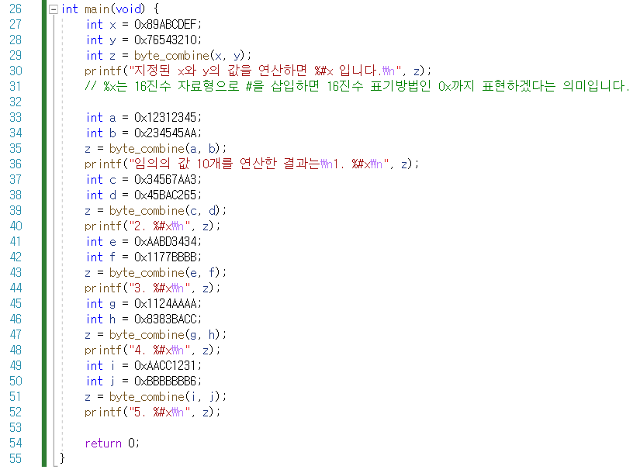
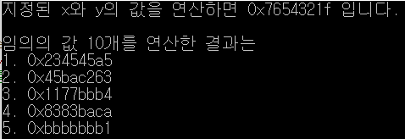
2장 2-2
코드 / 실행결과
지정된 값을 입력해주고, 해당 오퍼랜드를
연산하여 출력하는 부분입니다.
임의의 값 10개를 입력하고,
해당 값들을 오퍼랜드로 하여
5개의 값을 출력한 부분입니다.
실행결과입니다.

Slide 8
2장 2-3
배열 a의 원소들의 합을 계산하는 코드 예에 대해 아래와 같이 실행
length > 0 인 정상적인 배열 값들에 대해 실행하여 결과 출력
length = 0 인 값을 인수로 전달하여 실행 시 발생하는 에러를 관찰하고 이유 설명
위의 에러를 수정하고 실행한 결과 출력

Slide 9
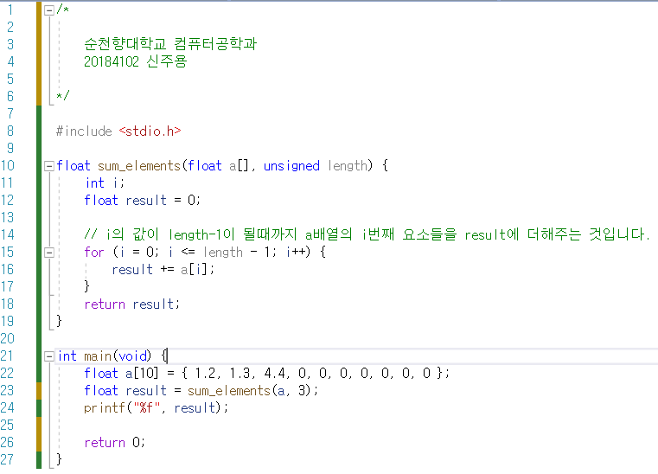
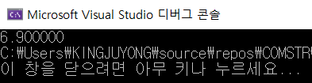
2장 2-3
Length > 0인 정상 코드
정상적으로 작동하는 모습입니다.
sum_elements 함수에 배열 a, 인수 3을
입력해주는 부분입니다.

Slide 10
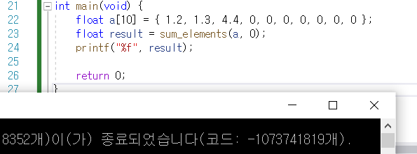
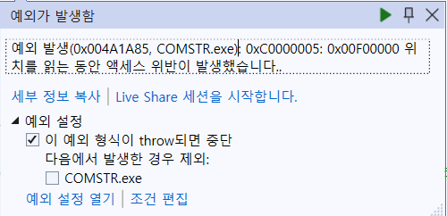
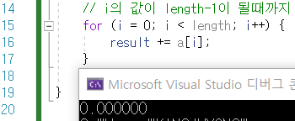
2장 2-3
Length = 0인 이상 코드
sum_elements에 인수 0을 입력하였더니
좌측과 같이 오류가 발생하게 됩니다.
for문의 조건중 [i <= length-1]이 있는데
length에 인수 0을 입력해주면
i가 -1보다 작거나 같을 때까지 for문이 작동하게 됩니다.
이는 상기한 조건을 위반하여
for문은 성립되지 않고,
해당 부분에서 오류가 발생하고, 작동이 종료됩니다.
이 오류는 for문의 조건을 i < length로 수정하면 해결됩니다.

Slide 11
감사합니다

